Slide 1
Вирусът
Домашно №9

Slide 2
Домашна работа

Slide 3
Домашна работа
Вирусът на Безие
  Създайте модел на вирус
  Повърхността да е от равномерно разположени шипове
  Склоновете на шиповете да са повърхнини на Безие
  Оцветяването да се променя периодично между:
    - Бяло тяло с черни върхове на шиповете
    - Всяка повърхнина на Безие в различен цвят
Срок – повече от седмица

Slide 4
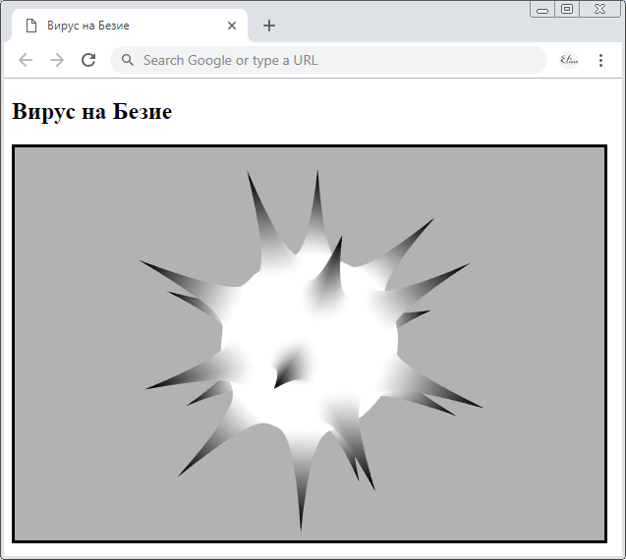
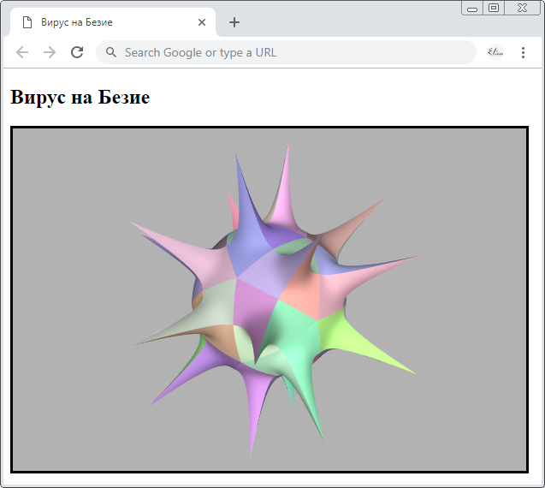
Файлове

Slide 5
Край

